Slide 1
ARRECADAÇÃO DE RECURSOS ELEITORAIS
GUILHERME GUIMARÃES

Slide 2
ARRECADAÇÃO: origem dos recursos
(Art. 15 e 16)
Recursos próprios, inclusive empréstimos (10% limite de gastos TSE);
Recursos de Pessoa física (10% do rendim. auferido no ano anterior);
Comercialização de bens/serviços ou realização de eventos;
Recursos de Partidos e outros candidatos;
Recursos próprios do Partido (FP, FEFC, PF, contribuição de filiados, comercialização de bens e serviços, realização de eventos para arrecadação e locação de bens próprios);
Aplicações financeiras;
CUIDADO!!!
RECURSOS DE PESSOA JURÍDICA É CONSIDERADA FONTE VEDADA
(mesmo que recebido em exercícios anteriores)

Slide 3
ARRECADAÇÃO: origem dos recursos
(Art. 15 e 16)
RECURSOS PRÓPRIOS – EMPRÉSTIMO:
  Contratação por meio de instituição financeira (BACEN);
  Empréstimo deve estar caucionado por bens integrantes do patrimônio no registro de candidatura;
  Deve comprovar a realização do empréstimo por meio idôneo;
  Candidato deve comprovar a integral quitação em relação aos recursos aplicados na campanha;
  Não deve ultrapassar a capacidade de pagamento decorrente de sua atividade econômica;
QUITAÇÃO DO EMPRÉTIMO
§ 2º , Art. 16. “A autoridade judicial pode determinar que o candidato ou o partido político identifique a origem dos recursos utilizados para a quitação, sob pena de serem os recursos considerados de origem não identificada.”

Slide 4
ARRECADAÇÃO: FEFC
(Art. 17, Res. 23.607/19 e Res. 23.664/21)
DISTRIBUIÇÃO DO FEFC (parcela única ao diretório nacional):
  2% Divididos igualmente entre todos os partidos;
  35% Divididos entre partidos com pelo menos um representante Deputado, na proporção dos votos obtidos;
  48% Divididos entre partidos, na proporção do numero de representantes Deputados;
  15% Divididos entre partidos, na proporção do numero de representantes Senadores;
Os votos dados a candidatas ou a candidatos negros para a Câmara dos Deputados nas eleições realizadas de 2022 a 2030 serão contados em dobro (uma única vez).

Slide 5
ARRECADAÇÃO: FEFC
(Art. 17, Res. 23.607/19 e Res. 23.664/21)
  DISTRIBUIÇÃO INTRAPARTIDÁRIA DO FEFC/FP
    Definição a ser realizada pelo partido nacional (aprovada pela maioria absoluta) com ampla publicidade, bem como, direcionada à presidência do TSE (ata da reunião, comprovante de divulgação e indicativo de conta bancária específica);
    Na proporção de candidaturas femininas, no mínimo de 30%;
    Proporção de candidaturas de pessoas negras:
      mulheres negras e não negras do gênero feminino do partido;
      homens negros e não negros do gênero masculino do partido
Os percentuais de candidaturas femininas e de pessoas negras será obtido pela razão dessas candidaturas em relação ao total de candidaturas do partido em âmbito nacional.

Slide 6
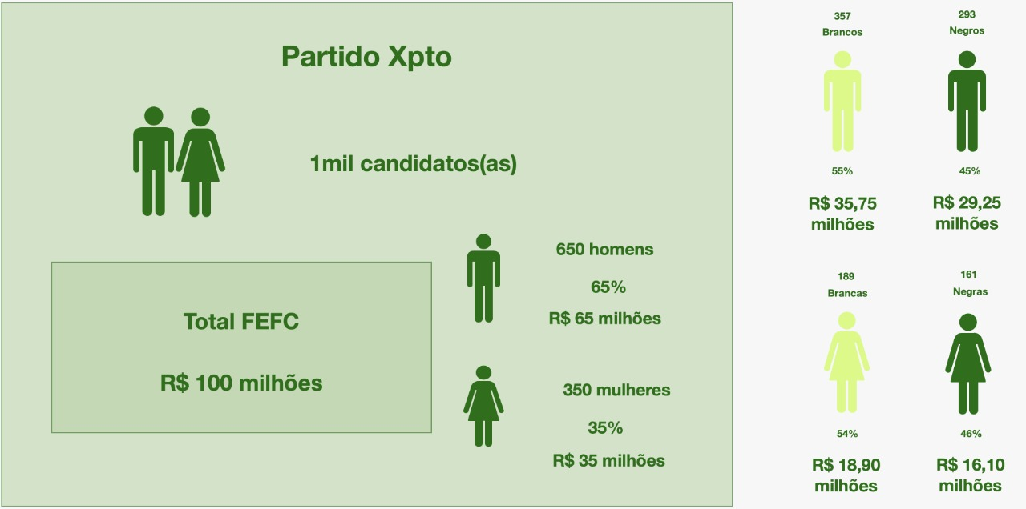
ARRECADAÇÃO: FEFC
(Art. 17, Res. 23.607/19 e Res. 23.664/21)
  EXEMPLO DISTRIBUIÇÃO INTRAPARTIDÁRIA DO FEFC

Slide 7
ARRECADAÇÃO: FEFC
(Art. 17, Res. 23.665/21 e Res.23.664/21)
O PARTIDO DEVE REALIZAR RECUSA FORMAL DOS RECURSOS PROVENIENTES DO FEFC.
CASO NÃO SEJAM APRESENTADOS OS CRITÉRIOS DE DISTRIBUIÇÃO DO FEFC E DEMAIS DOCUMENTOS EXIGIDOS, O SALDO DOS RECURSOS DO FEFC SERÁ DEVOLVIDO À UNIÃO POR MEIO DE GRU (GUIA DE RECOLHIMENTO DA UNIÃO).

Slide 8
ARRECADAÇÃO: FEFC
(Art. 17, Res. 23.665/21 e Res.23.664/21)
DISTRIBUIÇÃO AOS CANDIDATOS:
  Candidato deve requerer formalmente o interesse em receber os recursos do FEFC;
  Inexistindo candidatura própria ou coligação na circunscrição é vedada o repasse do FEFC;
  É vedado, ainda, o repasse de recursos de FEFC à candidatos ou partidos não coligados;
  Sobra financeira de FEFC deve ser devolvida à união por meio de GRU.
Fonte vedada
Irregularidade grave

Slide 9
ARRECADAÇÃO: FEFC
(Art. 17 a 20, Res. 23.665/21 e Res.23.664/21)
UTILIZAÇÃO EM CANDIDATURAS FEMININAS E PESSOAS NEGRAS
  Custear candidaturas femininas e pessoas negras;
  É ilícita a aplicação de recursos para custear candidaturas masculinas e pessoas não negras;
  Pode realizar despesas comuns (desde que comprovado o benefício para campanha feminina e pessoas não negras);
CUIDADO COM O DESVIO DE FINALIDADE!!!
Irregularidade grave/fonte vedada
FP segue a mesma regra de aplicação de recursos do FEFC
PRAZO DE APLICAÇÃO PELOS PARTIDOS:
Data da entrega da primeira PC parcial (08 a 13/setembro)

Slide 10
ARRECADAÇÃO: Doações
(Art. 21 ao 29)
DOAÇÕES DE PESSOAS FÍSICAS (PF) E RECURSOS PRÓPRIOS
  Transação bancária (CPF identificado);
  Doação/Cessão estimável (comprovação da propriedade ou responsável direto pelo serviço);
  Instituição de serviços de financiamento coletivo (crowdfunding/vaquinha);
CUIDADOS ADICIONAIS
Doações acima de R$ 1.064,10 somente através de PIX, TED ou Cheque cruzado nominal;
Doações acima de R$ 1.064,10 somente entre contas do doador e beneficiário;
Cuidado com o fracionamento de doações no mesmo dia pelo mesmo doador;

Slide 11
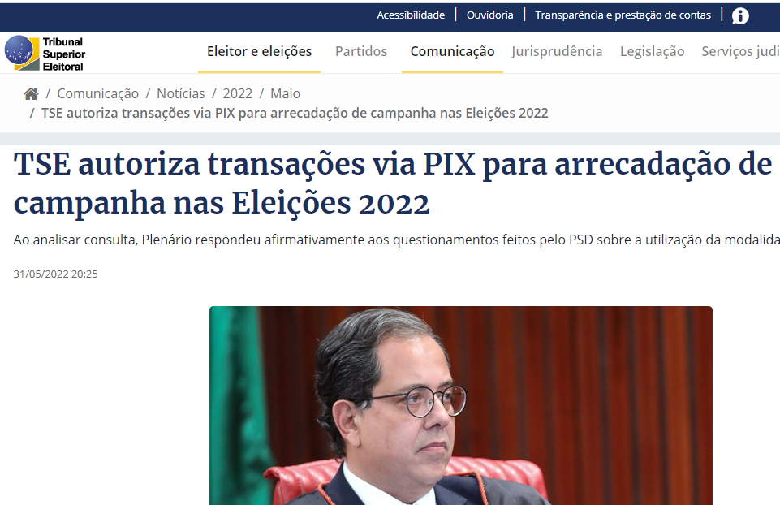
ARRECADAÇÃO: Doações
(Art. 21 ao 29)
Os recursos recebidos em desacordo com estas determinações devem ser estornados ao doador para a devida regularização. Caso não seja possível, deve ser tratado como RONI.

Slide 12
ARRECADAÇÃO: Doações
(Art. 21 ao 29)
FINANCIAMENTO COLETIVO (CROWDFUNDING/VAQUINHA)
  Escolha de entidade arrecadadora cadastrada pelo TSE;
  Identificação obrigatória dos doadores (Nome, CPF, Valor, forma de pagamento e data);
  Site com identificação dos doadores e respectivos valores, atualizados “on-line”;
  Emissão de recibo (simples) de recebimento da doação (entidade arrecadadora);
  Informação imediata da doação à Justiça Eleitoral e ao candidato (entidade arrecadadora);
  Ampla ciência ao candidatos das taxas administrativas (entidade arrecadadora);
  Observar os limites legais de doações;
É VEDADA A RECEPÇÃO DE MOEDAS VIRTUAIS COMO DOAÇÃO!!!

Slide 13
ARRECADAÇÃO: Doações
(Art. 21 ao 29)
FINANCIAMENTO COLETIVO (CROWDFUNDING/VAQUINHA) Observância do calendário eleitoral (arrecadação e aplicação de recursos);
    Nesta modalidade de arrecadação é permitido o inicio em 15 de maio do ano eleitoral;
    Permitida a arrecadação até a data da prestação de contas (caso hajam despesas não pagas);
  Recepção dos recursos em conta bancária (doações para campanha);

Slide 14
ARRECADAÇÃO: Doações
(Art. 21 ao 29)
FINANCIAMENTO COLETIVO (CROWDFUNDING/VAQUINHA) Observância do calendário eleitoral (arrecadação e aplicação de recursos);
  Observância das regras de propaganda eleitoral pela internet;
  Se não atendido os pré-requisitos, a entidade deverá devolver os recursos arrecadados aos respectivos doadores na forma do contrato firmado com o pré-candidato;

Slide 15
ARRECADAÇÃO: Doações
(Art. 21 ao 29)
FINANCIAMENTO COLETIVO (CROWDFUNDING/VAQUINHA) - continuação
  A entidade arrecadadora deverá encaminhar ao candidato identificação completa do doador mesmo que por cartão de crédito;
  As doações recebidas por financiamento coletivo devem ser lançadas pelo valor bruto, devendo as taxas serem lançadas como despesas financeiras de campanha;
  Todas as doações por meio do financiamento coletivo devem ser devidamente identificadas (CPF) de forma individualizada;

Slide 16
ARRECADAÇÃO: Doações
(Art. 21 ao 29)
DOAÇÕES ESTIMÁVEIS: (limite de R$40mil – apenas PF)
  Bens e serviços devem constituir produto do seu próprio serviço (de suas atividades econômicas) e integrar seu patrimônio;
  Bens próprios do candidato só podem ser utilizados na campanha quando demonstrado que já integravam seu patrimônio antes do registro de candidatura;
  Partidos e candidatos (PJ) podem doar entre si bens e serviços que não constituam produto do serviço ou de seu patrimônio;
  Partidos não podem doar bens ou serviços que sejam destinados à manutenção da estrutura do partido político durante a campanha eleitoral;
  Serviços contábeis e jurídicos não constituem doação estimável;

Slide 17
ARRECADAÇÃO: Doações
(Art. 21 ao 29)
DOAÇÕES PELA INTERNET (art.26):
  Identificação do doador (Nome e CPF);
  Emissão de Recibo Eleitoral individualizado (dispensada a assinatura do doador);
  Utilização de terminal de captura das doações (cartão de crédito e débito), vedado o parcelamento e pelo titular do cartão;

Slide 18
ARRECADAÇÃO: Doações
(Art. 21 ao 29)
LIMITES DE DOAÇÕES (art. 27):
  PF financeiro (10% dos rendimentos brutos auferidos no ano calendário anterior);
  PF estimável (R$ 40mil);
  Próprios (10% do limite de gastos definidos pelo TSE – financeiro e estimável);
  PF dispensado de DIRPF (limite de isenção do IRPF);
Multa de 100% + Abuso do poder econômico.

Slide 19
ARRECADAÇÃO: Comercialização de bens/
serviços ou realização de eventos (Art. 30)
Partido e/ou Candidato, deverá:
  Comunicar a Justiça Eleitoral com prazo de 05 dias úteis de antecedência;
  Comprovar receitas e despesas do evento;
  Transitar receita em contas especifica de campanha antes da quitação de despesas;
  Fazer constar no recibo de doação os limites legais de arrecadação de recursos e multa.
  Justiça Eleitoral, poderá:
    Determinar fiscalização no dia do evento ou a posteriori;
Multa de 100% + Abuso do poder econômico.

Slide 20
ARRECADAÇÃO: Fontes vedadas
(Art. 31)
Partido e Candidato é vedado receber recurso de qualquer natureza proveniente de:
  I - pessoas jurídicas (exceto outros candidatos e partidos);
  II - origem estrangeira (independente de nacionalidade, mas da procedência do recurso);
  III - pessoa física permissionária de serviço público (exceto recursos próprios).

Slide 21
ARRECADAÇÃO: Fontes vedadas
(Art. 31)
Deve ser imediatamente devolvido ao doador e, na impossibilidade de devolução, deve ser recolhido ao Tesouro Nacional (GRU)
Quando constatado que o candidato/partido se beneficiou, ainda que temporariamente, dos recursos as contas podem ser desaprovadas.

Slide 22
ARRECADAÇÃO: RONI
(Art. 32)
Recursos de Origem Não Identificadas (RONI) não podem ser utilizados por partidos/candidatos e devem ser transferidos ao Tesouro Nacional por meio de GRU, sendo elas:
  a falta ou a identificação incorreta do doador;
  a falta de identificação do doador originário;
  CPF ou CNPJ inválidos;
  infrações ao art. 21, § 1º (R$ 1.064,10 – TED ou CH) quando impossibilitada a devolução ao doador;
  ausência de identificação do CPF ou CNPJ no extrato;
  os recursos financeiros que não provenham das contas específicas (FP, FEFC e doações);
  doações recebidas de PF com situação cadastral na RFB que impossibilite a real identificação;
  recursos para quitação de empréstimo cuja origem não seja identificada.

Slide 23
ARRECADAÇÃO: RONI
(Art. 32)
RONI deve ser devolvido ou recolhido por GRU
Quando constatado que o candidato/partido se beneficiou, ainda que temporariamente, dos recursos as contas podem ser desaprovadas.

Slide 24
ARRECADAÇÃO: Datas limites para arrecadação
e aplicação de recursos (Art. 33 e 34)
Prazo: dia da eleição (02/10/2022).
Exceção: dia da prestação de contas (01/nov ou 19/nov) para pagar obrigações assumidas.

Slide 25
ARRECADAÇÃO: Datas limites para arrecadação
e aplicação de recursos (Art. 33 e 34)
Partido Nacional pode assumir dívidas?
I - acordo expressamente formalizado, no qual deverão constar a origem e o valor da obrigação assumida, os dados e a anuência do credor;
II - cronograma de pagamento e quitação que não ultrapasse o prazo fixado para a prestação de contas da eleição subsequente para o mesmo cargo;
III - indicação da fonte dos recursos que serão utilizados para a quitação do débito assumido.
NÃO ENSEJA EM REPROVAÇÃO DE CONTAS

Slide 26
OBRIGADO!!!
GUILHERME GUIMARÃES

